Slide 1
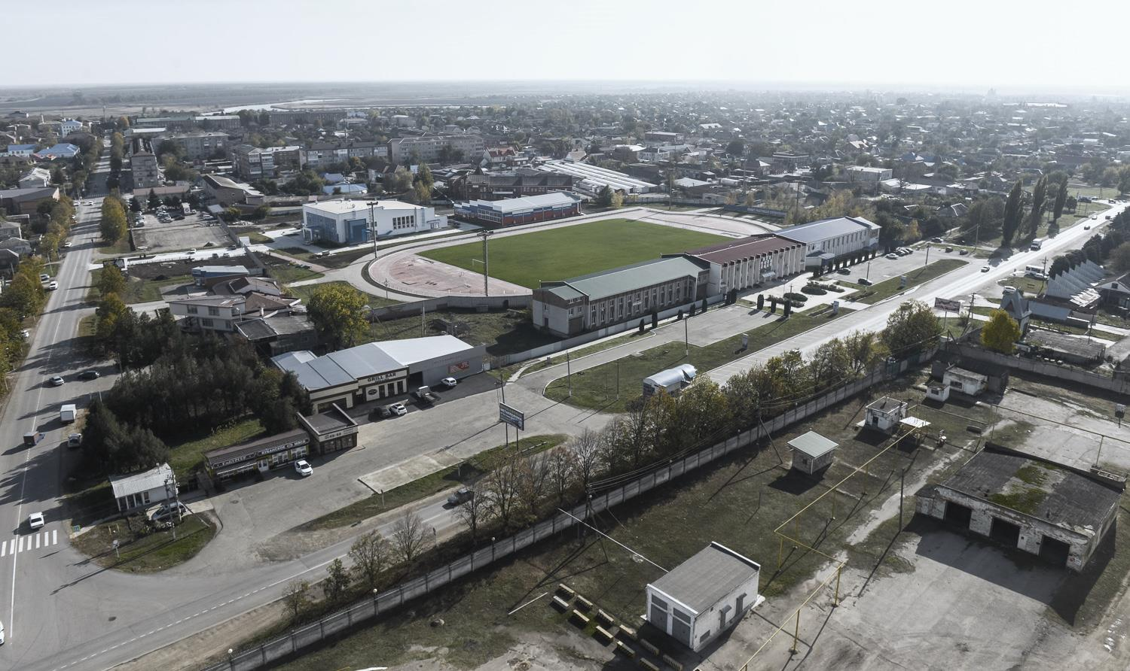
Алгоритм действий инвестора по процедурам подключения
к объектам водоснабжения
Подача инвестором заявки на выдачу технических условий подключения. Предоставление инвестором документов, содержащих исходные данные для проектирования подключения
Выдача РСО технических условий подключения
Выполнение инвестором технических условий
1 рабочий день
10 рабочих дней
404 календарных дня
Подписание договора о технологическом присоединении инвестором
Подписание договора о технологическом присоединении РСО
Подача заявления на заключение договора о технологическом присоединении от инвестора
1 рабочих дней
10 рабочих дней
1 рабочий день
Исполнение договора о технологическом присоединении
Подписание актов о технологическом присоединении
18 дней со дня заключения договора
10 рабочих дней
Администрация муниципального образования
Брюховецкий район

